Slide 1
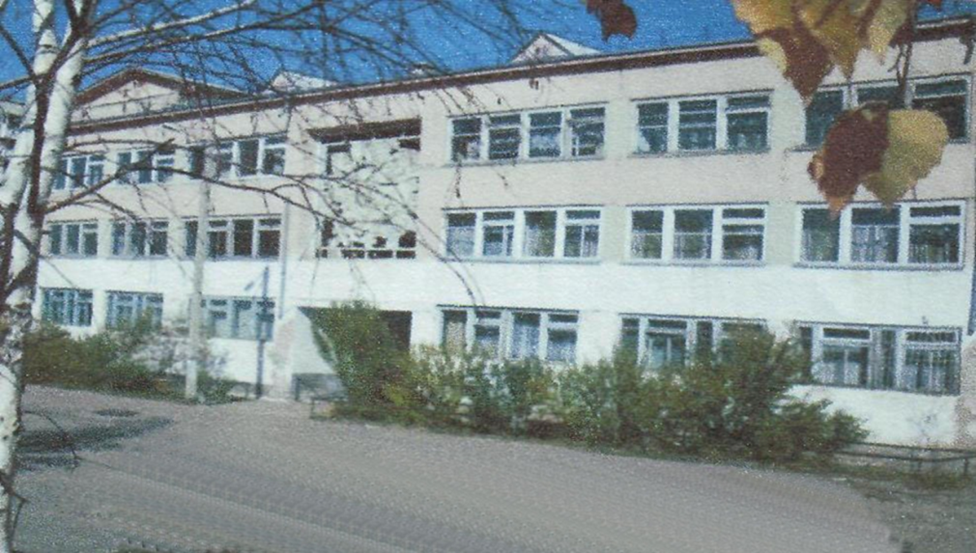



МУНИЦИПАЛЬНОЕ ОБЩЕОБРАЗОВАТЕЛЬНОЕ УЧРЕЖДЕНИЕ
«СРЕДНЯЯ ОБЩЕОБРАЗОВАТЕЛЬНАЯ ШКОЛА №27» им. И.А. Курышева

Slide 2


МБОУ «СОШ №27» находится на территории Центрального района города Читы
в микрорайоне Северный. Территория, прилегающая к школе стабильно застраивается (близлежащие высотные дома, микрорайон Царский, частный сектор), что влечет значительный рост численности учащихся в школе. В школу принимаются дети с 6 лет 6 месяцев до 17 лет, не имеющие медицинских противопоказаний к обучению в условиях общеобразовательного учреждения. Прием обучающихся производится при наличии свободных мест в образовательном учреждении. Микрорайон значительно отдален от основных культурно-воспитательных центров и учреждений дополнительного образования, в связи, с чем школа является не только образовательным, воспитательным, но и культурным центром в микрорайоне. Школа - источник положительного влияния, предлагающий широкий перечень различных кружков и секций, а также спецкурсов и факультативов.

Slide 3
Материально-техническая база
Учебно-материальная база школы позволяет качественно выполнять свои функции. В школе имеется актовый зал, 2 больших спортивных зала, мастерские (дерево - и - металлообработки, обслуживающих видов труда), библиотека, столовая, медицинский кабинет и кабинет стоматолога, имеющие лицензию на медицинское обслуживание, 2 компьютерных класса, тренажерный зал, 57 учебных кабинетов оснащенных рабочими местами учителя с подключением в Интернет, мастерские. В рамках приоритетного национального проекта «Образование» школа получила кабинет химии, включающий мультимедийное и компьютерное оборудование, справочную литературу, лабораторное оборудование.
Рабочие места педагогов оборудованы персональными компьютерами и ноутбуками, мультимедийными проекторами, интерактивными досками, МФУ.
Видеонаблюдением оборудованы: вход в здание, периметр здания, все рекреации и 20 кабинетов в крыле старшей школы.

Slide 4
В нашей школе работает высококвалифицированный, мобильный, творческий педагогический коллектив, способный обеспечить высокий уровень обучения, создать условия для индивидуального развития учеников, высокая работоспособность и инновационная активность которого позволяют ставить новые задачи и успешно решать их. Подбор кадров – сложная для нашей городской школы задача.
По степени креативности можно выделить следующие группы педагогов:
Педагоги, создающие авторские программы 1%.
Педагоги, отрабатывающие новое содержание образования в рамках учебного плана 23%.
Педагоги, разрабатывающие новые технологии обучения в рамках традиционного содержания образования 40%.
Педагоги, разрабатывающие новые формы урока при традиционных технологиях и программах 31%.
Средний возраст учителей 47 лет.

Slide 5
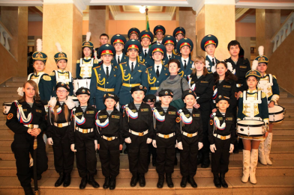
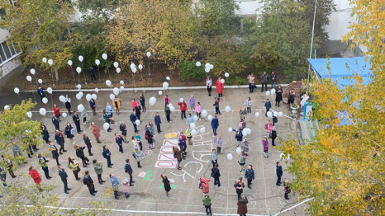
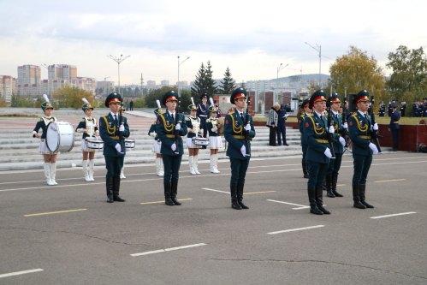
В школе в полной мере реализуются программа воспитания.

Slide 6
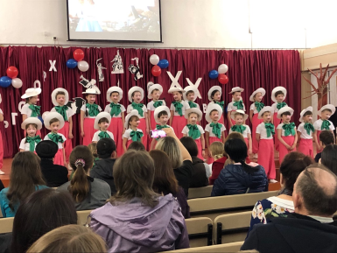
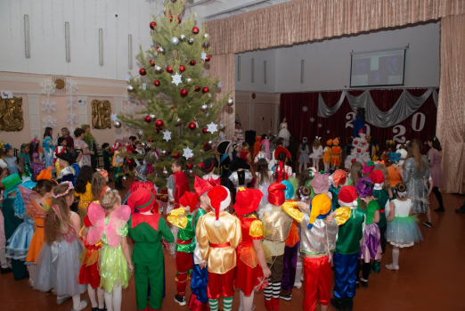
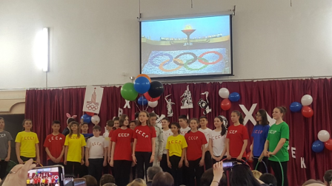
Проходят интересные концерты и праздники, соревнования,
дни здоровья

Slide 7

Список участников, ставших победителями или призёрами в двух или нескольких олимпиадах
№ | ФИО | класс | предмет
1 | Ромашко Константин Дмитриевич | 11а | География-1, биология-3
2 | Воденяпина Валерия Евгеньевна | 11а | Биология -1, география -1, физика -2
3 | Позднякова Анастасия Дмитриевна | 11б | Литература -1, математика -2, русский язык -1, физика -1, физическая культура-2
4 | Захарова Александрав Андреевна | 11в | Право -1, обществознание -1
5 | Якунин Олег Сергеевич | 11б | Информатика -1, английский-1
6 | Болдырев Андрей Анатольевич | 11а | Математика-3, физическая культура-3
7 | Шамарина Владислава Вячеславовна | 10б | МХК -1, обществознание -1, история -1
8 | Ознобихина Валерия Станиславовна | 10б | Англ. Язык-2, литература -1
9 | Гаврилова Мария Александровна | 10а | Биология-1, география-2
10 | Болотов Алдар Борисович | 10а | Информатика-2, ОБЖ-2
11 | Прокопенко Илья Андреевич | 10а | Матем-2, информат-3
 | Шамарина Вада Вячеславовна | 10б | МХК-1, история-1, литература-2
 | Гаврилов Артем Александрович | 10б | Право-1, история-2
 | Анурьева Алена Олеговна | 9б | Геогр-3, ОБЖ-2
12 | Поддельская Екатерина Михайловна | 9г | Истор-2, русский-3
 | Федорова Софья Андреевна | 9в | Русский-1, литература-2
 | Гималетдинов Алексей Салаватович | 9б | Маткм-3, химия-2
13 | Помазуева Елизавета Владиславовна | 8г | Биология -1, литература -1, математика -1, обществ-1, физика-3
 | Пешков Егор Михайлович | 8б | Английск-1, русский-2, литер-2, география-3
 | Фомина Виктория Евгеньевна | 8г | Русский-3, географ-1
 | Чирочкина Алиса Владиславовна | 7г | Русский язык – 1, Кит. Язык -1
 | Трапезников Михаил | 7ж | География-1, биолог-2
 | Доржиева Айлана | 7в | Матем-2, географ-3
14 | Чепелева Александра | 6д | География-2, английск-3
15 | Тин-шан Сабина | 6и | литер-1, русский-1, матем-3, китайский-3
16 | Немерова Алена | 5б | Литература-1, математ-1, англ-1
 | Онипер Константин | 5а | Литература=2, англ-3

Slide 8
Наша гордость
МЕДАЛИСТЫ 2020 года
№ п/п | ФИО медалиста полностью | класс | Категория медали
 |  |  | Федеральная | «Гордость Забайкалья»
 |  |  | золотая | золотая
1 | Игнатьев Илья Николаевич | 11Б | + | +
2 | Митрохин Денис Владимирович | 11Б | + | +
3 | Петрова Валерия Андреевна | 11Б | + | +
4 | Резниченко Владимир Вячеславович | 11Б | + | +
5 | Терещенко Илья Алексеевич | 11Б | + | +
6 | Кулешов Сергей Алексеевич | 11В | +
7 | Перова Снежана Дмитриевна | 11В | +

Slide 9
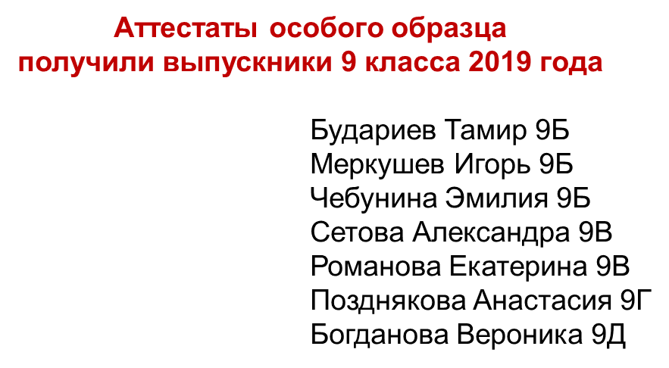
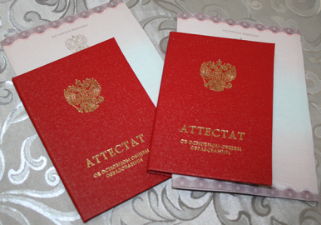

Slide 10
НАШИ ПЛАНЫ: дальнейший рост качества обученности

